Slide 1
Paragraaf 3.2 Democratie in Nederland

Slide 2
In deze presentatie leer je:
hoe Nederland vanaf 1815 werd bestuurd
wat veranderde door de grondwet van 1848
hoe het kiesrecht werd uitgebreid
Kenmerkend aspect: het ontstaan van een parlementair stelsel en de toename van volksinvloed

Slide 3
Het bestuur van Nederland
In 1815 werd Nederland samen met België een constitutionele monarchie.
De koning was het staatshoofd én de regeringsleider. Ministers moesten gehoorzamen aan de koning, die veel macht had en vaak in zijn eentje beslissingen nam.
(vervolg op volgende dia)
staatshoofd: persoon met het hoogste gezag in de staat
regeringsleider: aanvoerder van de regering

Slide 4
Vertegenwoordigers van het volk zaten in het parlement (Staten-Generaal) dat bestond uit twee groepen:
de Eerste Kamer en
de Tweede Kamer.
De koning koos de leden van de Eerste Kamer. De leden van de Tweede Kamer werden gekozen door de leden van de Provinciale Staten.
Het parlement moest wetten goedkeuren, maar had verder weinig macht.
Eerste Kamer: deel van de Staten-Generaal (het parlement)
Tweede Kamer: deel van de Staten-Generaal (het parlement) waarvan de leden door burgers zijn gekozen
Provinciale Staten: volksvertegenwoordiging in de provincie

Slide 5
De grondwet van 1848
In Nederland groeide de ontevredenheid over het bestuur. Belgische liberalen kwamen in 1830 in opstand. Zij stichtten een eigen koninkrijk: België.
In 1848 kwam onder koning Willem II een nieuwe grondwet met nieuwe grondrechten. Nederland kreeg een parlementair stelsel.
De burgers kozen de Tweede Kamer en de Provinciale Staten. De Provinciale Staten kozen de Eerste Kamer.
(vervolg op volgende dia)
liberaal: iemand die in de politiek streeft naar meer vrijheid
parlementair stelsel: bestuurssysteem waarin het parlement de hoogste macht heeft

Slide 6
De koning bleef het staatshoofd, maar de minister-president werd de regeringsleider.
De gezamenlijke ministers noemen we het kabinet of de ministerraad.
De regering moest het parlement goed informeren en mocht niets doen zonder toestemming van het parlement.
Het ontstaan van een parlementair stelsel en de toename van volksinvloed is een kenmerkend aspect van de tijd van burgers en stoommachines.
minister-president: eerste minister, premier, regeringsleider
kabinet (ministerraad): gezamenlijke ministers

Slide 7
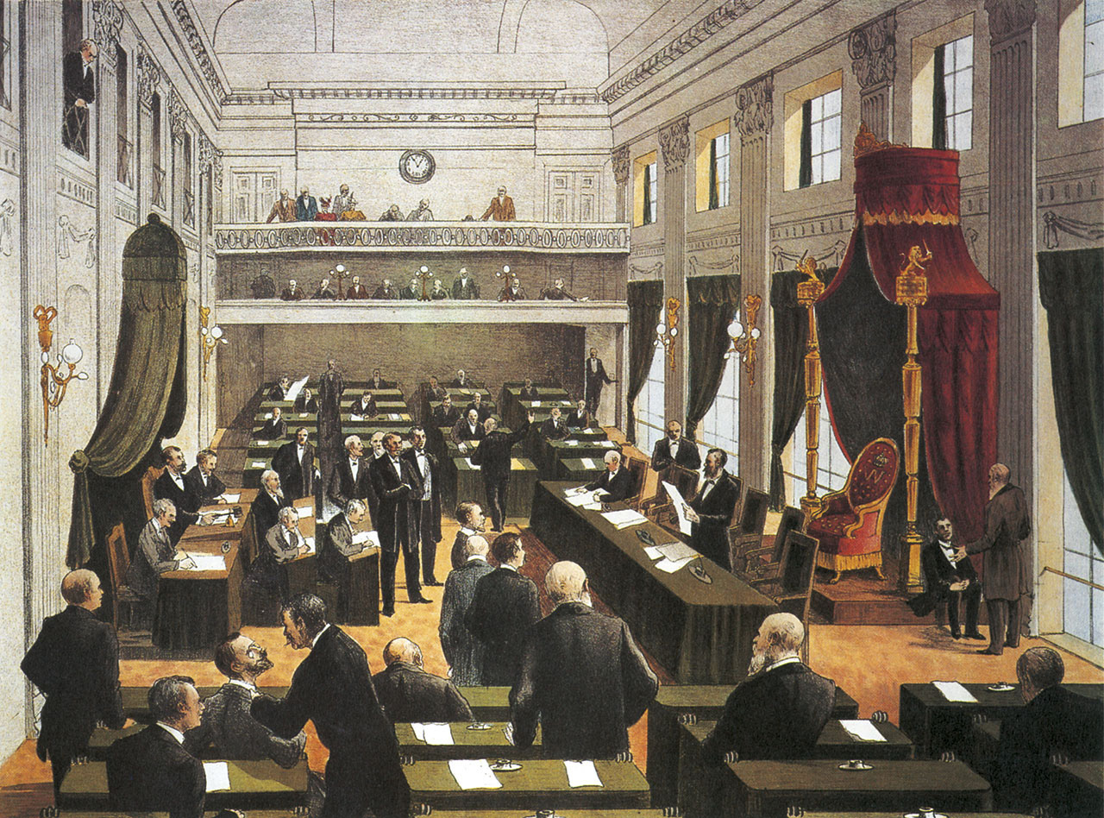
Tweede Kamerleden luisteren naar een minister. Rechts de stoel van de koning (Sijthoff, 1900).

Slide 8
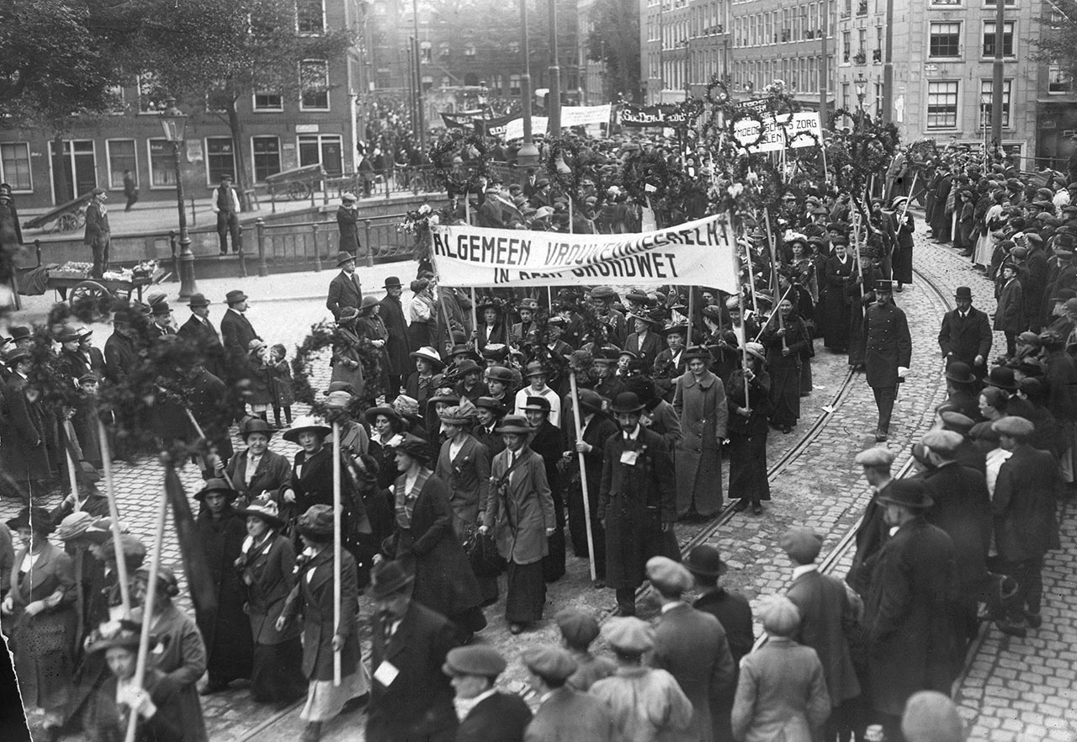
Uitbreiding van het kiesrecht
Tussen 1848 en 1917 werd het mannen-kiesrecht in Nederland in stappen uitgebreid.
Toen alle vrouwen in 1919 kiesrecht kregen, werd Nederland een parlementaire democratie: bestuurssysteem waarin de regering afhankelijk is van het parlement, dat met algemeen kiesrecht is gekozen.

